Slide 1
基于石墨烯超材料的可调电磁诱导 透明的研究
硕士学位论文答辩
答 辩 人：曹妍妍
指导教师：张会云
专 业：物理电子学

Slide 2
主要内容
一、选题背景
二、基于T型石墨烯超材料的可调电磁诱导透明的研究
三、基于石墨烯纳米结构的级联π型可调电磁诱导透明
四、基于亮模-亮模耦合引起的可调石墨烯超材料电磁诱导透明
五、总结
六、硕士期间科研成果

Slide 3
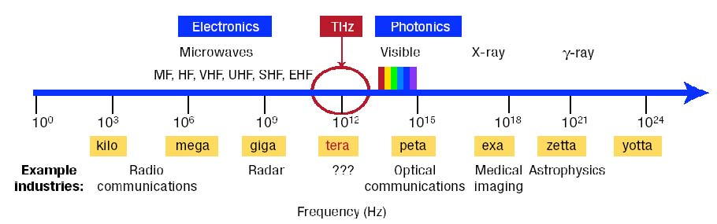
一、选题背景
太赫兹波(Terahertz, 1THz=10¹²Hz)一般是指频率在0.1～10THz波段内的电磁波, 位于微波和红外之间。由于THz波在电磁波频谱中占有很特殊的位置，因此在物理学、安全、通信等领域都具有非常广阔的应用前景。
图1.1 电磁波谱图

Slide 4
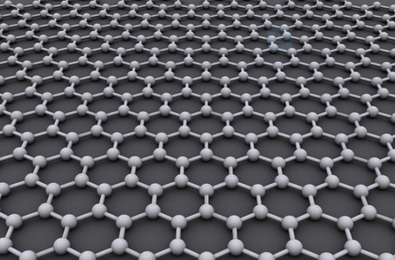
石墨烯(Graphene)是由单层碳原子紧密排列而成的二维蜂窝状结构。它的特殊的零带隙能带结构、极佳的光透射性等特点，使其成为21世纪推动高科技发展的关键性材料。
图1.2 石墨烯

Slide 5
电磁诱导透明（Electromagnetically Induced Transparency, EIT）是由耦合场和探测场与相应的能级跃迁相互干涉导致的，形成的量子相干过程可由 Λ型三能级系统解释，如图1.3所示。
+
−
|3>
|1>
|2>
图1.3 Λ型三能级系统

Slide 6
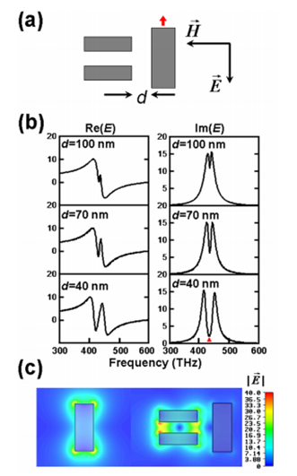
但是由于超低温、相干泵浦等特殊的实验条件，原子系统中EIT的研究和实际应用非常受限。与原子系统中的EIT相比，超材料中的类EIT(以下简称EIT)由于其独特的光学特性，在传感器、光学开关等领域具有广阔的应用前景。2008年，Zhang 等人最早利用超材料实现EIT现象，如图1.4所示。
图1.4 超材料实现EIT

Slide 7
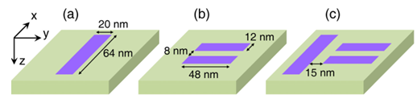
2013年，Shi等人将石墨烯用于研究EIT现象，他们研究的结构如图1.5所示。
图1.5 石墨烯超材料结构
实现EIT现象的方式通常有两种：亮模-亮模之间的耦合(间接耦合)和亮模-暗模之间的耦合(直接耦合)。第一种方式基于两个亮模式之间的弱杂化, 第二种方式基于亮模式和暗模式之间的相消干涉。

Slide 8
二、基于T型石墨烯超材料的可调电磁诱导
透明的研究
2.1 理论模型
P
z
y
入射波
w1
石墨烯
L2
L1
电介质
g
(b)
y
(a)
x
图2.1(a)单元结构俯视图及尺寸 (b)主视图及垂直入射波

Slide 9
2.2 计算结果及分析
图2.2 亮模式和暗模式单独被激发时的透射谱
亮模式在23.65THz处出现共振峰，暗模式在34.55THz处出现共振峰。暗模式的共振峰是亮模式与暗模式耦合作用的结果。由于石墨烯条的尺寸比真空中波长小很多，因此它们可分别看作偶极子和四偶极子天线。

Slide 10
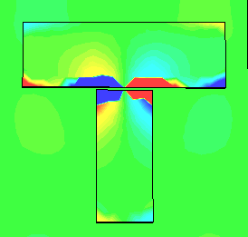
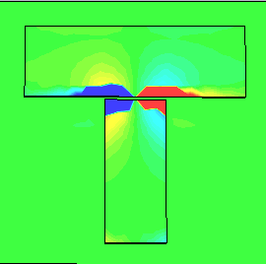
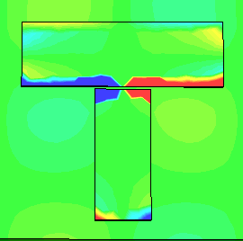
25.80THz处出现透射峰，两个下降峰分别出现在22.06THz和28.97THz处。
透射峰值处亮模式周围电场分布较弱。而下降峰值处二者边界和亮模式周围电场分布都比较强。
(a)
(b)
22.06THz
25.80THz
28.97THz
图2.3(a)EIT超材料透射谱线 (b)透射峰和下降峰处的电场分布图

Slide 11
图2.4 缝宽不同时，透射谱线随频率的变化关系
缝宽增加时，EIT效应减弱，且第二个下降峰也有明显减弱的趋势。这是由于亮模式与暗模式之间的耦合强度减弱，因此出现了共振减弱的情况。

Slide 12
图2.5 亮模式长度不同时，透射谱线随频率的变化关系
亮模式长度增加时，透明窗口发生红移。这是因为当石墨烯条长度增加时，偶极子共振发生红移。第一个下降峰的共振强度也明显增加，这是因为偶极子的相对共振波长出现了增加的情况。

Slide 13
图2.6 两模式中心距离不同时，透射谱线随频率的变化关系
透明窗口逐渐变窄，由于两个石墨烯条重合部位减少，亮模式与暗模式之间的耦合强度减弱。窗口的右侧出现了第二个透明窗口，且逐渐加强。因为在结构的另一端也有耦合情况发生，再次出现相消干涉。

Slide 14
图2.7 入射偏振角不同时，透射谱线随频率的变化关系
入射偏振角增加时，两模式间的共振强度减弱，这是由于入射偏振角增加，激发出的偶极子减少，耦合减弱。因此入射偏振角对耦合强度也有较大的影响。

Slide 15
（a）
（b）
图2.8(a) 基底折射系数不同时，透射光谱随频率的变化关系(b)不同峰值处，频率随折射系数的变化情况
随着折射率的增加，透射谱线出现红移现象，但是共振强度不变。透射峰值和下降峰值处频率随折射率都呈线性变化，拟合效果较好。

Slide 16
图2.9 费米能级不同时，透射谱线随频率的变化情况
费米能级由0.3eV增加到0.9eV时，共振频率发生蓝移(由24THz 平移到35THz)。此外，两个下降峰处的共振强度也随费米能级的增加而逐渐增强。

Slide 17
图2.10 费米能级不同时，群速度随频率的变化关系
正值和负值分别对应减慢和加快光速。从图中可以看出，透明窗口附近群速度发生减缓(0.01ps左右)，即光速减慢。

Slide 18
三、基于石墨烯纳米结构的级联π型可调电磁
诱导透明
3.1 理论模型
Px
x1
D1
y1
g2
Q1
Py
y2
g1
y
Q2
s
x2
D2
x
图3.1 模型单元结构示意图及几何尺寸及对应的偶极子(D1,D2)和四偶极子(Q1,Q2)

Slide 19
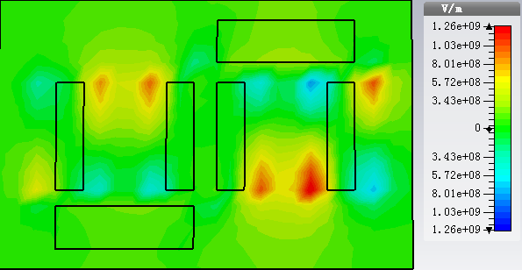
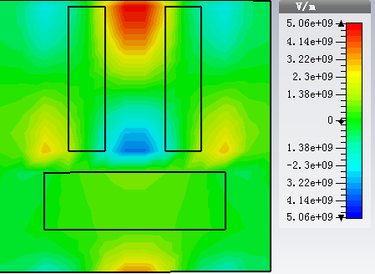
3.2 计算结果及分析
3.2.1 级联π型石墨烯纳米结构
(a)
36.05THz
(b)
34.1THz
图3.2 (a)级联π型石墨烯纳米结构实现EIT (b)单个π结构实现EIT(右侧为两个结构透射窗口处的电场分布情况)

Slide 20
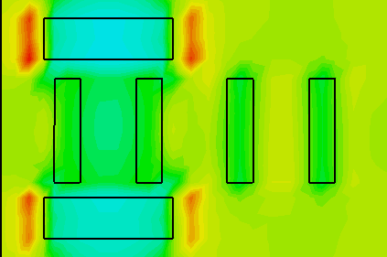
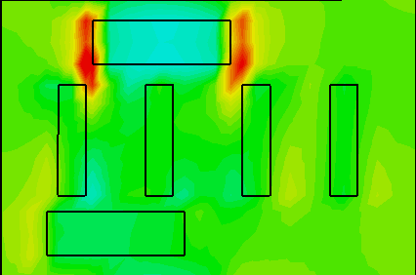
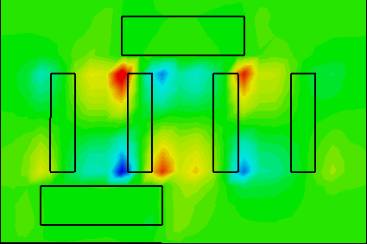
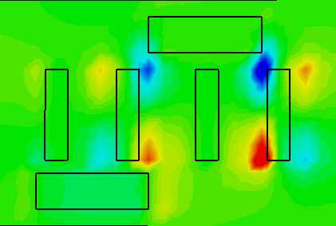
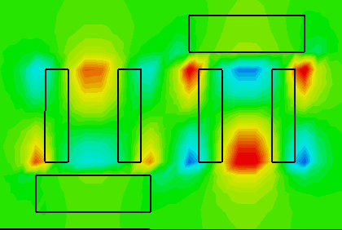
(a)
d
(b)
d=0nm d=20nm d=40nm d=60nm d=80nm
图3.3(a)两个偶极子水平距离不同时,透射谱随频率的变化情况 (b)不同距离情况下透射窗口处的电场分布

Slide 21
图3.4 两个π结构之间距离不同时，透射谱随频率的变化情况
随着两个π结构之间的距离减小，耦合强度发生了变化：第一个下降峰共振增强而第二个下降峰共振减弱，但仍然能观察到明显的EIT现象。

Slide 22
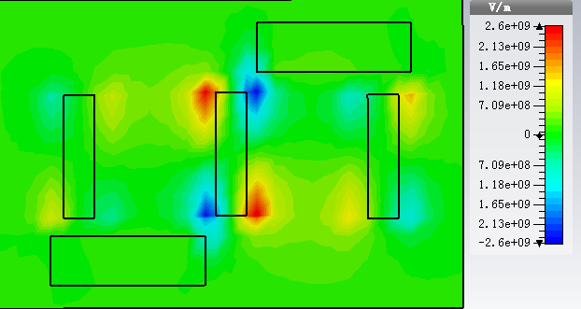
3.2.2 合并后的石墨烯纳米结构
(a)
(b)
(c)
图3.5(a) 合并后的结构模型示意图 (b)该模型下实现的EIT(c)透明窗口处的电场分布
透明窗口处，入射光汇集于中间石墨烯长条处，据此我们可以实现将电场分布集中在更小的范围以减小模式体积，近似为单个π结构的一半。( , )

Slide 23
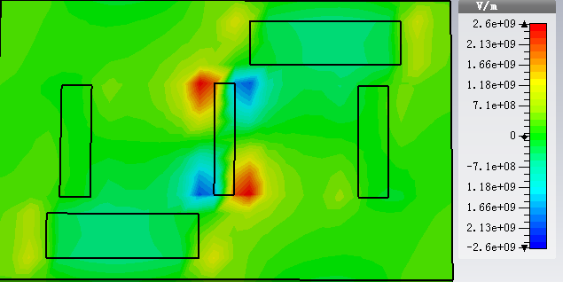
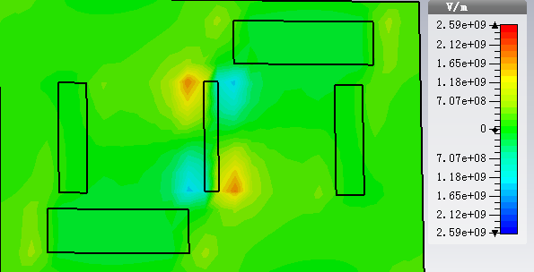
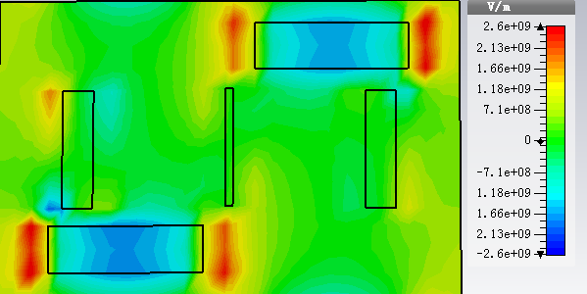
(a)
l
(b)
l=9nm l=6nm l=3nm
图3.6(a)石墨烯条宽度改变时，透射谱随频率的变化情况(b)宽度不同时，透明窗口处的电场分布图
宽度减半时，模式体积减小约35%，即 ，而较小的模式体积可广泛用于光与介质的强耦合。

Slide 24
3.2.3 石墨烯对窗口的动态调节
图3.7 费米能级不同时，透射谱随频率的变化情况
图3.8 费米能级不同时，群速度延迟随频率的变化关系

Slide 25
四、基于亮模-亮模耦合引起的可调石墨烯超
材料电磁诱导透明
4.1 理论模型
x
y
(a)
(b)
(c)
z
r₁
r₂
L
w
d
t
p
图4.1 单元结构的示意图及几何尺寸(a)单个石墨烯圆环作为其中亮模式(b)单个石墨烯长条作为另一个亮模式(c)石墨烯超材料的单元结构

Slide 26
4.2 计算结果及分析
图4.2 不同结构下的透射谱
1.68THz 和2.14THz处出现两个下降峰，1.86THz处出现EIT窗口，透射强度达到95%。由于两模式之间存在较弱的杂化，因此共振频率(1.64THz 和 2.14THz)靠近初始频率(1.68THz 和2.08THz)。

Slide 27
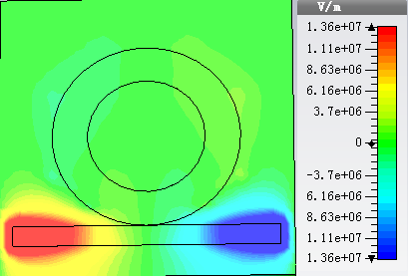
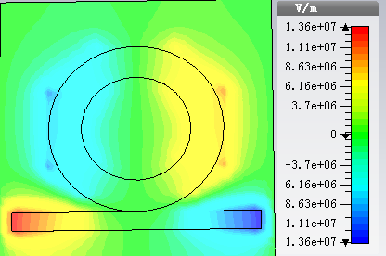
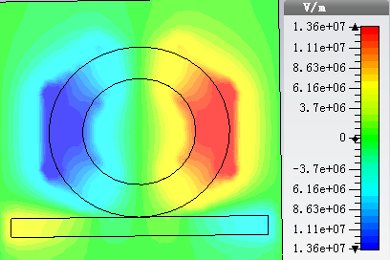
(a)1.68THz (b)1.86THz (c)2.14THz
图4.3 透射下降峰和透射峰值处的电场分布图
在共振频率I (1.68THz)处，石墨烯长条受到外电场强烈的激发。II (2.14THz)处电场集中分布在圆环周围。III (1.86THz)处圆环和长条都受到外电场的强烈激发，且透射峰值处的电场比两个下降峰处的电场弱。

Slide 28
(b)
(a)
(c)
(d)
图4.4 长条长度不同时，(a)透射谱(b)共振频率的变化情况
长条宽度不同时，(c)透射谱(d)共振频率的变化情况

Slide 29
(b)
(a)
(c)
(d)
图4.5圆环内径不同时，(a)透射谱线(b)共振频率的变化情况
圆环宽度不同时，(c)透射谱线(d)共振频率的变化情况

Slide 30
图4.6 圆环和长条的中心距离不同时，透射谱的变化情况
随着中心距离的增加，共振I和II都向高频方向移动，且EIT窗口宽度由0.9THz降到0.5THz，透射强度由97%降到92%。这是因为中心距离增加会导致两模式之间的耦合减弱。

Slide 31
(a)
(b)
图4.7 基底RI不同时，(a)透射谱线(b)共振频率的变化情况

Slide 32
图4.8 费米能级不同时，透射谱线的变化情况
费米能级发生较小的变化时，EIT窗口处的共振频率就能大幅调节：费米能级从0.3eV增加到0.7eV时，透射窗口发生了较大的蓝移，从1.47THz 移动到 2.25THz。

Slide 33
图4.9 (a)费米能级不同时，透射相位(度)的变化情况
(b)费米能级不同时，群速度延迟(ps)的变化情况
在透射窗口附近发生了很强的相位色散，能在透射谱线中引起很大的群速度延迟(窗口附近约为0.5ps)，即慢光效应。

Slide 34
五、总结
基于亮模-暗模耦合效应，研究了T型石墨烯纳米超材料结构，实现对EIT效应的动态调谐。
提出了具有非对称性的级联π型石墨烯纳米结构，四偶极子天线激发产生的场增强效应可应用于非线性光学。基于该模型，又研究了更为紧凑的级联结构，EIT效应相比于前者较弱，将电场集中分布在更小的范围，减小了模式体积，可广泛用于光和物质的强耦合。
基于亮模-亮模之间的杂化，研究了基于石墨烯的复合超材料结构。而且，改变费米能级的大小可以实现对透明窗口处共振频率的动态调谐。据此，可以观察到一个较大的群速率延迟，透明窗口附近可以达到0.5ps。

Slide 35
六、硕士期间科研成果
1. Huiyun Zhang, Yanyan Cao, Yuanzhong Liu, Yue Li, Yuping Zhang. Electromagnetically Induced Transparency Based on Cascaded π-Shaped Graphene Nanostructure[J]. Plasmonics, 1-7. (SCI二区)
2. Huiyun Zhang, Yanyan Cao, Yuanzhong Liu, Yue Li, Yuping Zhang. A novel graphene metamaterial design for tunable terahertz plasmon induced transparency by two bright mode coupling[J]. Optics Communications, 2017, 391: 9-15. (SCI三区)
3. 曹妍妍，李悦，刘元忠，张玉萍，张会云，基于T型石墨烯超材料的可调电磁诱导透明，太赫兹科学与电子信息学报，2017,15卷第2期，192-198.（中文核心）

Slide 36
谢 谢！
敬请专家批评指正

